Slide 1
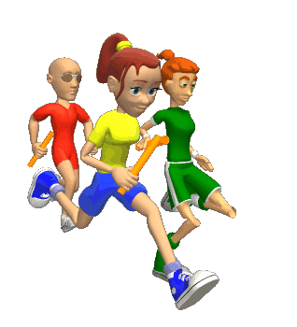
Физические нагрузки презентация к уроку по предмету «Физическая культура» преподаватель физической культуры Манишина Елена Николаевна

Slide 2
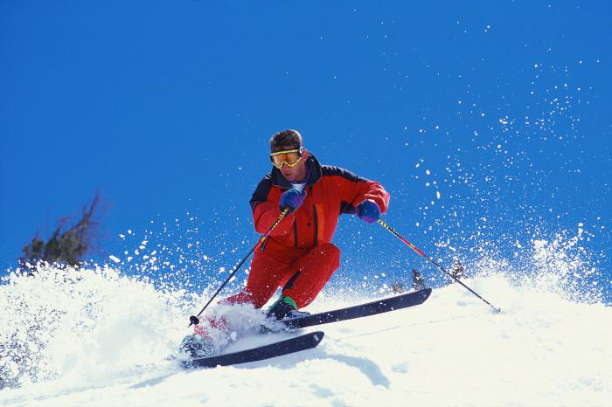
Что такое физическая нагрузка с научной точки зрения? это величина и интенсивность всей производимой человеком мышечной работы, связанной со всеми видами деятельности.

Slide 3
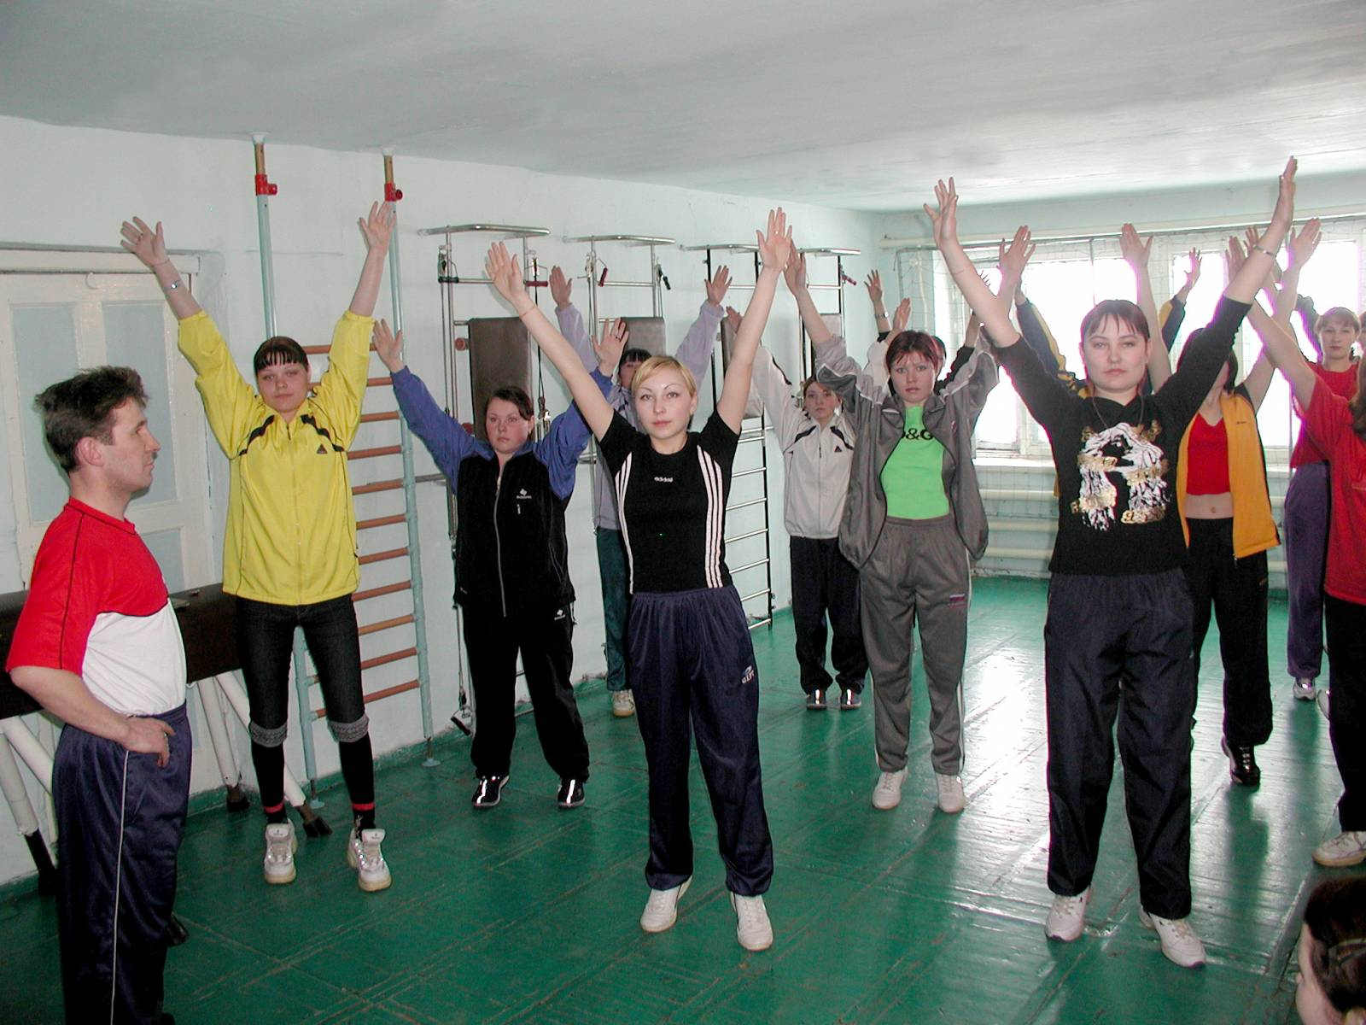
Привычная физическая активность регулирует уровень и характер потребления продуктов, жизнедеятельности, включая работу и отдых. При поддержании тела в определенном положении и выполнении повседневной работы в дело вовлекается лишь небольшая часть мышц, при выполнении более интенсивной работы и занятиях физической культурой и спортом происходит участие почти всей мускулатуры.

Slide 4
Реакция организма на физические нагрузки оптимальна только при условии высокого уровня функционирования двигательного аппарата. Двигательная активность является наиболее естественным способом улучшения вегетативных функций человека, обмена веществ.

Slide 5
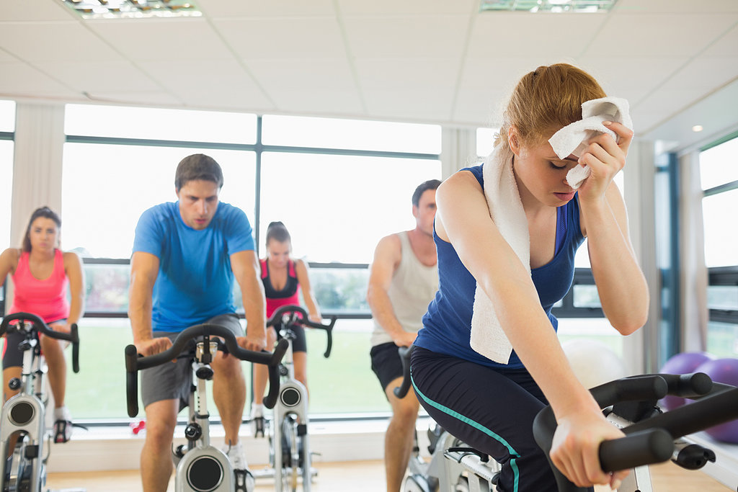
При низкой двигательной активности снижается сопротивляемость организма к разнообразным стрессовым воздействиям, уменьшаются функциональные резервы различных систем, ограничиваются рабочие возможности организма. При отсутствии правильных физических нагрузок работа сердца становится менее экономной, ограничиваются его потенциальные резервы, Угнетается функция желез внутренней секреции.

Slide 6
При большой физической активности все органы и системы работают весьма экономично. Адаптация организма человека к физическим нагрузкам происходит быстро, так как наши адаптационные резервы велики, а сопротивляемость органов к неблагоприятным условиям — высокая. Чем выше привычная физическая активность, тем больше масса мышц и выше максимальная способность к поглощению кислорода, и меньше масса жировой ткани. Чем выше максимальное поглощение кислорода, тем интенсивнее снабжаются им органы и ткани, выше уровень обмена веществ.

Slide 7
Адекватная физическая нагрузка обеспечивает: -оптимальное функционирование сердечно-сосудистой, дыхательной, защитной, выделительной, эндокринной и других систем; -сохранение мышечного тонуса, укрепление мышц; -постоянство массы тела; -подвижность суставов, прочность и эластичность связочного аппарата; -физическое, психическое и сексуальное здоровье; -поддержание физиологических резервов организма на оптимальном уровне; -увеличение прочности костей; -оптимальную физическую и умственную работоспособность; -координацию движений; -оптимальный уровень обмена веществ; -оптимальное функционирование половой системы; -устойчивость к стрессам; -ровное хорошее настроение. -

Slide 8
Положительное влияние физических нагрузок они предотвращают: - развитие атеросклероза, гипертонической болезни и их осложнений; - нарушения строения и функций опорно-двигательного аппарата; - преждевременное старение; - отложение избыточного жира и увеличение массы тела; - развитие хронического психоэмоционального стресса; - развитие сексуальных нарушений; - развитие хронического утомления.

Slide 9
Под влиянием физических нагрузок активируются все звенья гипоталамо-гипофизарно-надпочечниковой системы. Чем ещё полезны физические нагрузки очень удачно сформулировал великий русский физиолог И.П. Павлов, который назвал удовольствие, свежесть, бодрость, возникающие при движениях, «мышечной радостью». Из всех видов физической активности оптимальной для человека (особенно не занятого физическим трудом) является нагрузка, при которой увеличиваются снабжение организма кислородом и его потребление. Для этого должны работать без перенапряжения крупные и сильные мышцы. Основное влияние физических нагрузок на организм заключается в том, что они дарят человеку бодрость, продлевают молодость. -

Slide 10
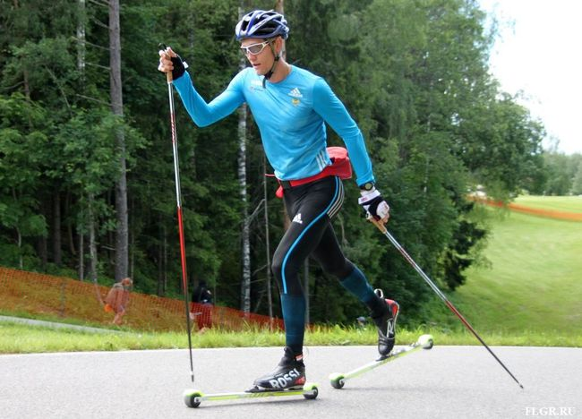
Виды физических нагрузок Физические нагрузки разделяются на три вида: статистические, динамические и «взрывные». -

Slide 11
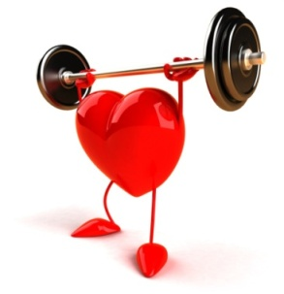
Статическими называют нагрузки, при которых преобладает длительное напряжение отдельных групп мышц, например, вынужденная поза во время работы. При статических или изометрических нагрузках происходит напряжение мышц без их укорочения или удлинения. Т.е. мышцы напряжены, но никакой внешней работы не наблюдается, в них идет активный расход энергии и накопление продуктов этого распада, в первую очередь, молочной кислоты. Кровеносные сосуды при статических нагрузках стиснуты напрягшимися мышцами, сердцу приходится проталкивать кровь через сосуды, длительно сдавленные напряженными мышцами. Нарушается не только приток, но и отток крови - ухудшается удаление вредных продуктов распада энергетических структур, жидкость застаивается в тканях и клетках, нарушая их естественный обмен веществ. Происходит выброс гормонов и гормоноподобных веществ, которые значительно повышают давление, увеличивают нагрузку на сердце.

Slide 12
Динамические нагрузки – это такие, при которых напряжение мышц чередуется с их расслаблением. Примерами динамических нагрузок являются ходьба, бег, плаванье. Работающим мышцам требуется больше кислорода, поэтому сердце усиливает свои сокращения и учащает их. Активируется гормональная система надпочечников и щитовидной железы (при ожирении, например, эта система всегда угнетена), усиливается сгорание углеводов, повышается усвоение мышцами кислорода. Активируются системы, оказывающие гипотензивное (снижающее АД) действие. Мышцы то сжимают сосуды, выталкивая из них кровь, то отпускают их, позволяя сосудам наполняться кровью. Мы получаем как бы второе, "мышечное" сердце, которое помогает нашему сердцу, разгружает его

Slide 13
«Взрывные» нагрузки характеризуются очень сильным и коротким напряжением мышц, например, при подъеме тяжестей. Взрывные нагрузки по своему воздействию на сердце являются самыми неблагоприятными. Предъявляемые требования к сердцу при этом заключаются в необходимости обеспечения значительного мышечного напряжения (например, при поднятии штанги) и сочетают в себе как механизм статического напряжения, когда нарушается кровоток в напряженных мышцах, так и механизм динамического выполнения работы, когда усиленное сокращение мышц вызывает лавинообразный расход энергии и уменьшение содержания энергоаккумулирующих веществ (например, АТФ). Даже несмотря на кратковременность "взрывных" нагрузок, сердце испытывает серьезную перегрузку.

Slide 14
Влияние физических упражнений на организм. Нагрузка отражает степень воздействия физического упражнения и занятия в целом на организм человека. В ней различают две стороны: объем и интенсивность работы.

Slide 15
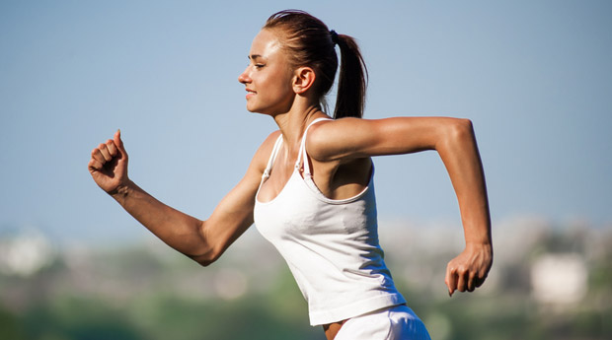
Объем - количественная сторона нагрузки, выполненная за определенный период. В уроке могут определяться отрезки дистанции, намеченные для прохождения, продолжительность выполнения упражнения, количество элементов (или подходов), а также суммарный вес отягощения (сумма подъема того или иного веса).

Slide 16
Интенсивность работы – это напряженность усилий за определенный период, их концентрация. Интенсивность может регулироваться за счет изменения времени и условий выполнения упражнений: скорости, темпа, ритма движения, а также сопряженного выполнения упражнения (с использованием отягощений или мощности двигательных актов - скорости и силы).

Slide 17
Отдых является немаловажным фактором в регулировании нагрузки. Он может быть пассивным (относительный покой, отсутствие активной двигательной деятельности) и активным (переключение на какую-либо другую деятельность, вызывающую утомление) Возможны интервалы отдыха трех типов: ординарные, жесткие и экстремальные.

Slide 18
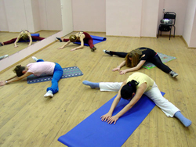
Ординарным (полным) называют такой интервал, который гарантирует к моменту очередной части нагрузки практически полное восстановление работоспособности до исходного уровня, что позволяет повторить работу без дополнительного напряжения функций.

Slide 19
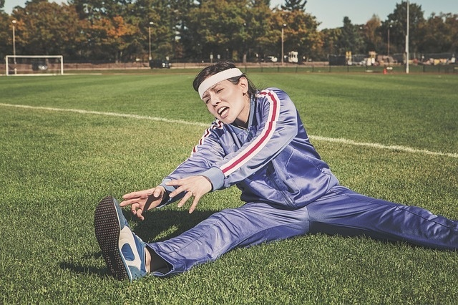
при жестком интервале отдыха очередная часть нагрузки приходится на период недостаточного восстановления отдельных функций или организма в целом.

Slide 20
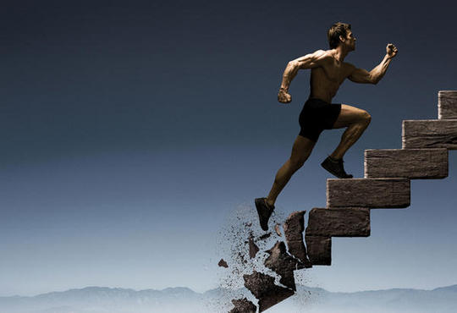
Экстремальным называют такой интервал отдыха, при котором очередная часть нагрузки совпадает с фазой повышенной работоспособности, наступающей вследствие закономерностей врабатывания, последействия нагрузки и фазового протекания восстановительных процессов.

Slide 21
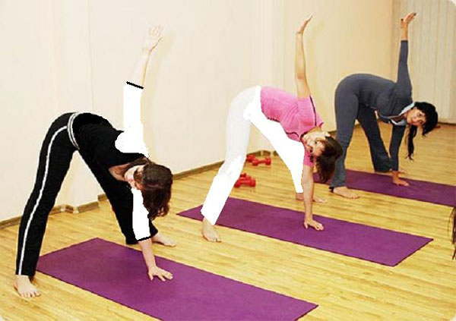
Для регулирования нагрузки урока, прежде всего, следует использовать вначале все, что связано с увеличением объема работы, затем постепенно переходить к увеличению интенсивности работы.

Slide 22
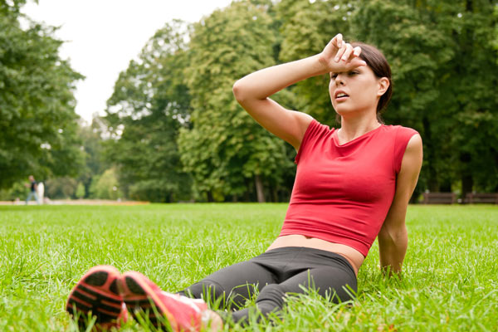
Для определения нагрузки используют различные подходы. Наиболее доступным способом является визуальное наблюдение преподавателя за внешними признаками облика учеников и манере их поведения на уроке. О степени нагрузки судят по учащенному дыханию, изменению цвета кожных покровов, интенсивности потоотделения, эмоциональному состоянию, качеству техники физических упражнений, осанке, поведению и т.д.

Slide 23
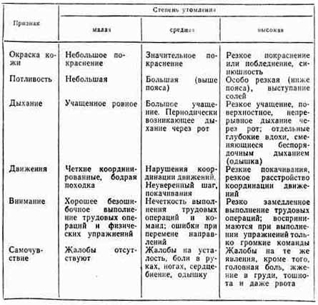
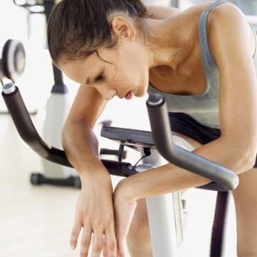
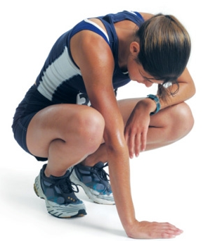

Slide 24
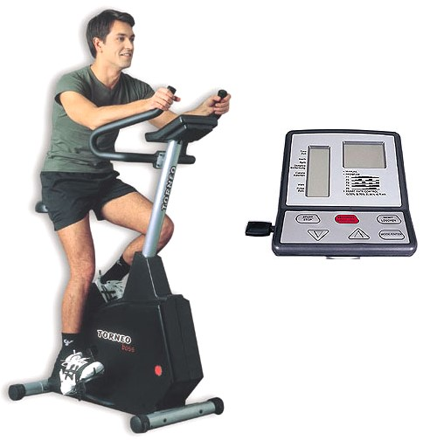
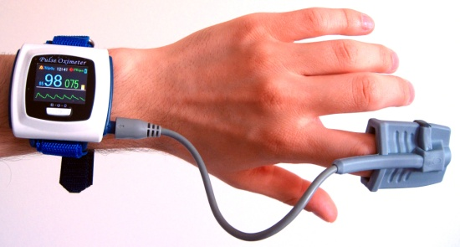
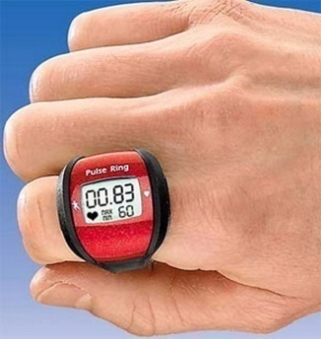
метод пульсометрии – определение частоты сердечных сокращений пальпаторным способом, который помогает преподавателю оперативно судить о соответствии предлагаемых заданий возрастным особенностям учащихся, уровню их физического развития и подготовленности. Этот метод знакомит и вооружает учащихся навыкам самоконтроля.

Slide 25
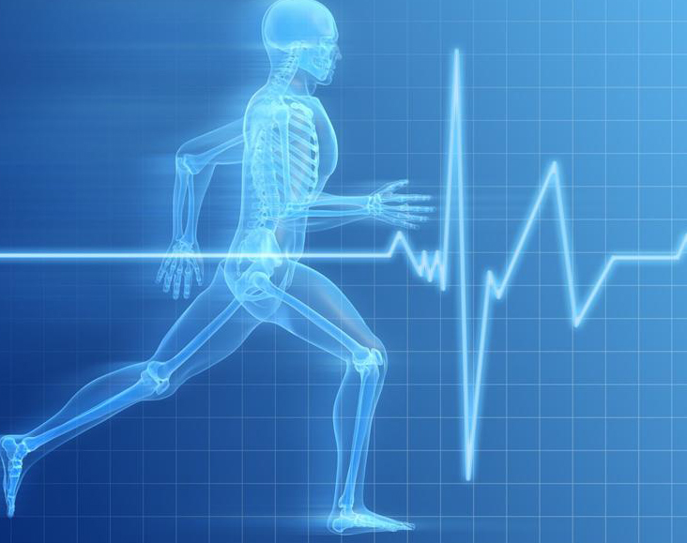
На основании показателя пульса выясняется реакция сердца на нагрузку, вызванную определенным упражнением или серией упражнений, а также динамика этих реакций на протяжении всего урока, что позволяет оценить эффективность регулирования нагрузки. Для этого вычерчивается физиологическая «кривая нагрузки».

Slide 26
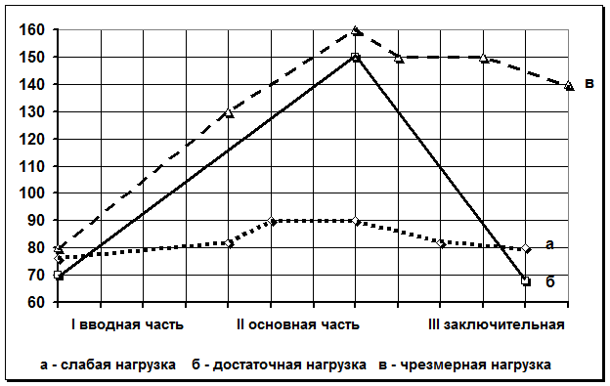

Slide 27
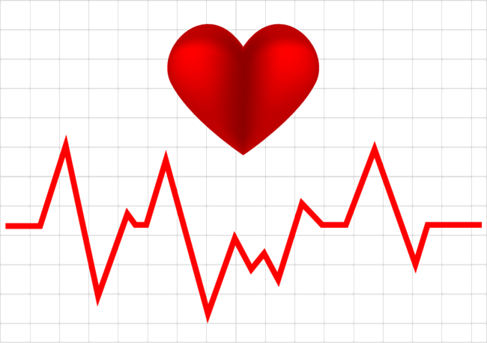
При дозировании нагрузок в целях повышения функциональных возможностей сердечно-сосудистой системы их величина по показателю чсс должна быть не ниже 130 уд/мин. Это соответствует порогу тренирующей нагрузки. В оздоровительных целях оптимальный диапазон на занятиях находится в пределах чсс от 130 до 170 уд/мин. Верхняя граница чсс после интенсивной нагрузки для учашихся основной медицинской группы – 170-180 уд/мин. Диапазон нагрузок высокой интенсивности составляет 161-175 уд/мин, средней интенсивности 130-160 уд/мин и низкой 110-130 уд/мин. В каждый урок необходимо включать 2-3 коротких «пика» нагрузки продолжительностью до 2 минут при чсс 90-100 % от максимальной.

Slide 28
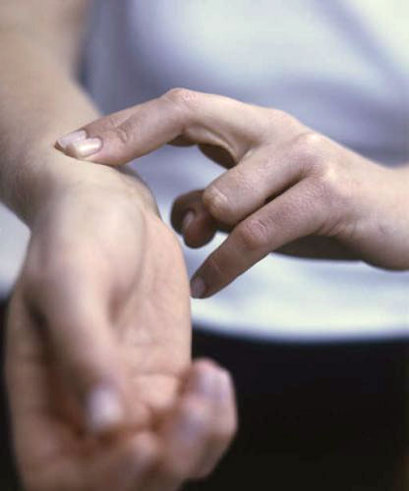
при проведении пульсометрии на уроке физкультуры частота сердечных сокращений подсчитывается в течение 10 секунд в наиболее характерные моменты урока: за 5 минут до звонка; на 1-й минуте урока; после подготовительной части урока, 2-3 раза в течении основной части (до и после основных упражнений); после заключительной части урока.

Slide 29
Оценка пульсовых данных и пульсовой кривой должна сопровождаться всесторонним анализом. Показатели пульса у разных лиц, как и у одного того же лица в разное время и при разных обстоятельствах, не совпадают. Измеряют , как правило, чсс у одного занимающегося. Кроме того, следует иметь в виду, что эти изменения происходят не только в зависимости от характера и величины мышечной работы, но и под влиянием эмоций, которые на уроках физической культуры нередко достигают значительной силы. Поэтому относительно правильная оценка пульсометрии возможна лишь при учете данных педагогического наблюдения.

Slide 30
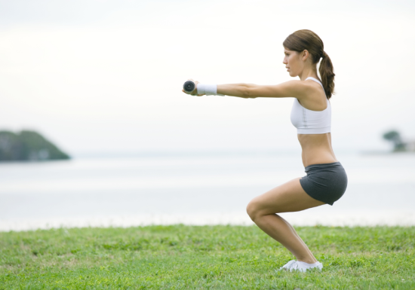
Для самоконтроля может быть использована шестимоментная проба, выполняемая в следующей последовательности: 1. После пятиминутного отдыха в положении лежа подсчитать пульс за 1 мин. 2. Спокойно встать, постоять 1 мин. и подсчитать пульс за 1 мин. 3. Подсчитать разницу между первым и вторым результатами измерения пульса и умножить ее на 10. 4. Сделать 20 глубоких приседаний в течение 40 сек. Руки выносить вперед во время приседания и опускать вниз при выпрямлении. Подсчитать пульс в течение первой минуты. 5. Подсчитать пульс в течение второй минуты. 6. Подсчитать пульс в течение третьей минуты. Затем нужно последовательно сложить результаты всех измерений. Чем меньше суммарный показатель, тем выше уровень тренированности: – от 300 до 350 (5 баллов) – высокий уровень; – от 350 до 400 (4 балла) – средний уровень; – от 400 до 450 (3 балла) – плохой уровень; – от 450 до 500 (2 балла) – у нетренированных или имеющих отклонения в состоянии здоровья людей.

Slide 31
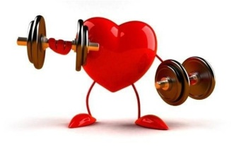
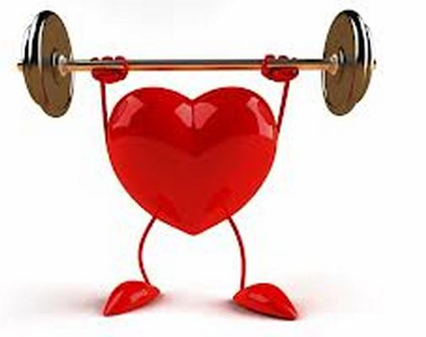
Спасибо за внимание.

